Slide 1



Estructura de datos
Sergio andres Mendoza Alvarado
https://github.com/SergioAndresMendozaAlvarado/ESTRUCUTRA-DE-DATOS/blob/main/Hito%204/LAB1/Practica_Final_H4/CODIGO/main.java

Slide 2
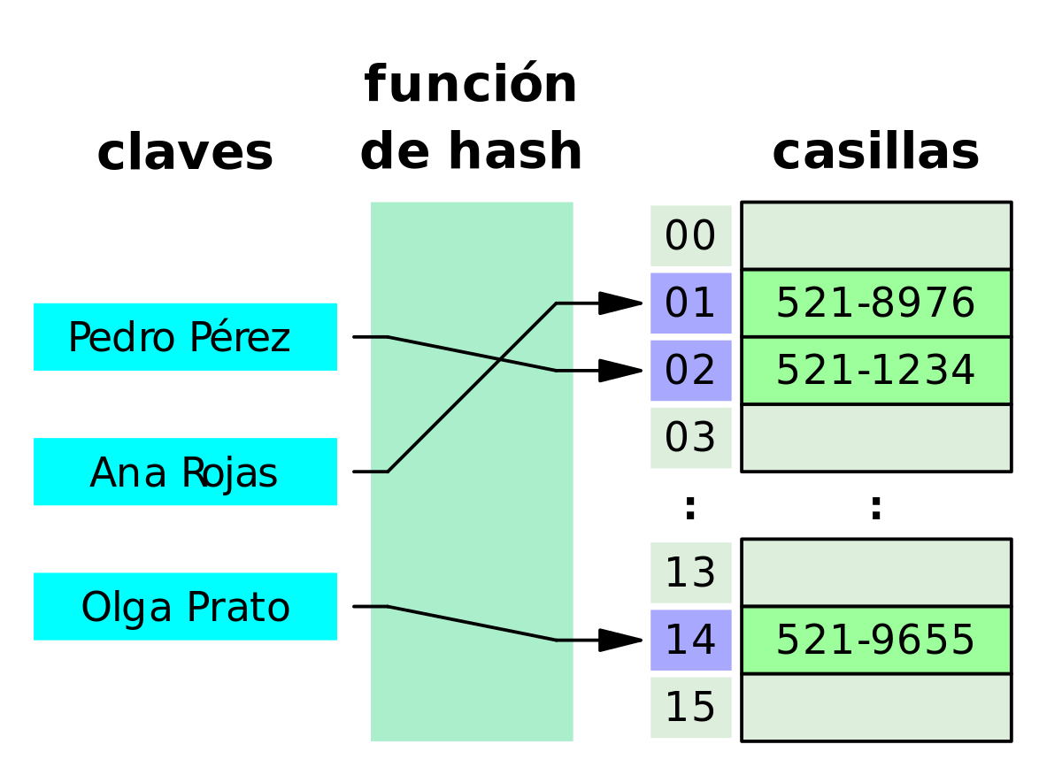
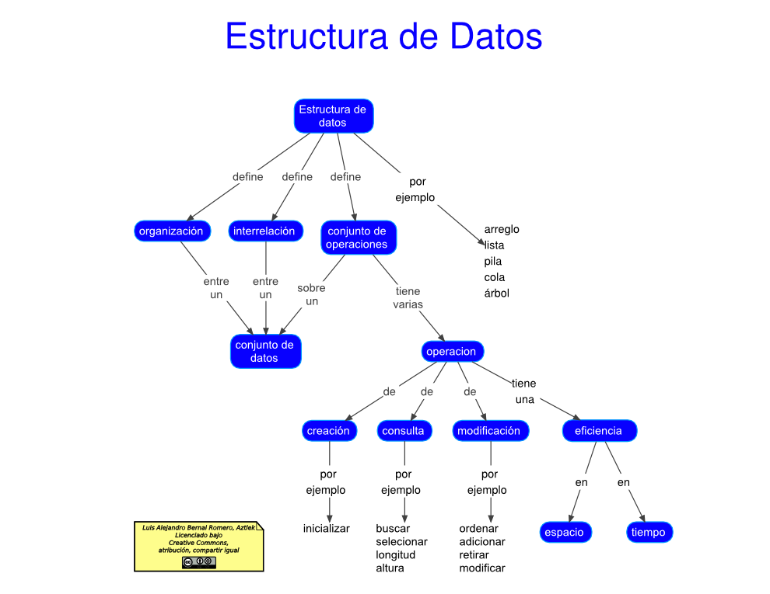
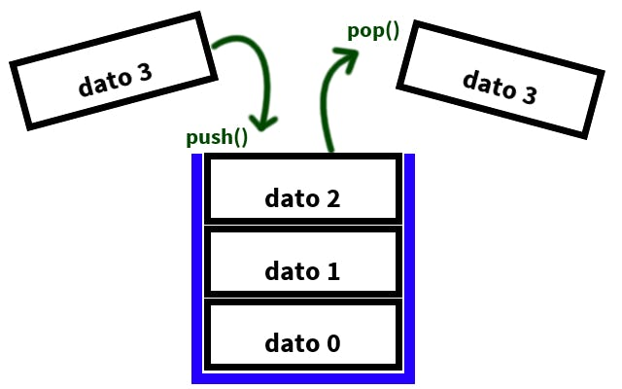
¿A que nos referimos cuando hablamos de estructura de dato?
Es una forma de organizar y almacenar datos en un orden específico, para facilitar su manipulación y procesamiento. Las estructuras de datos se utilizan en una amplia variedad de aplicaciones de software, desde bases de datos hasta algoritmos de programación y representaciones gráficas.

Slide 3
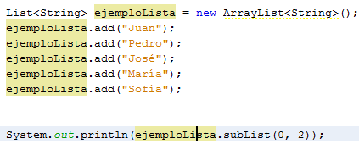
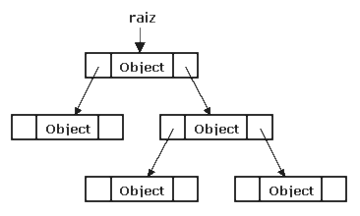
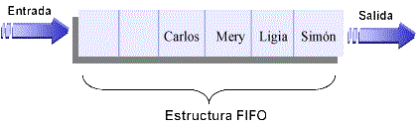
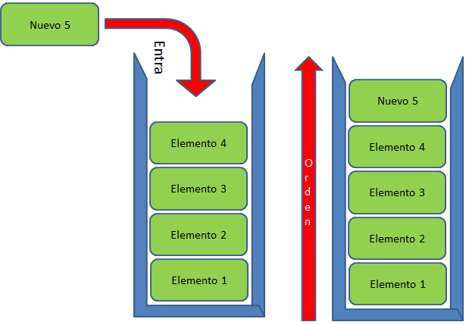
¿Qué tipo de estructura de datos existen?
Listas: son estructuras de datos que se utilizan para almacenar una colección de elementos ordenados. Las listas pueden ser simples o dobles, y pueden ser implementadas como matrices o listas enlazadas.
Pilas: son estructuras de datos que se utilizan para almacenar elementos en un orden específico. La operación de inserción se llama push, y la operación de eliminación se llama pop. Las pilas se utilizan para procesar tareas en orden inverso al que se recibieron.
Colas: son estructuras de datos que se utilizan para almacenar elementos en un orden específico. La operación de inserción se llama enqueue, y la operación de eliminación se llama dequeue. Las colas se utilizan para procesar tareas en el orden en que se recibieron.
Árboles: son estructuras de datos que se utilizan para representar relaciones jerárquicas entre los datos. Los árboles pueden ser de búsqueda, de expresión, de decisión, entre otros.

Slide 4
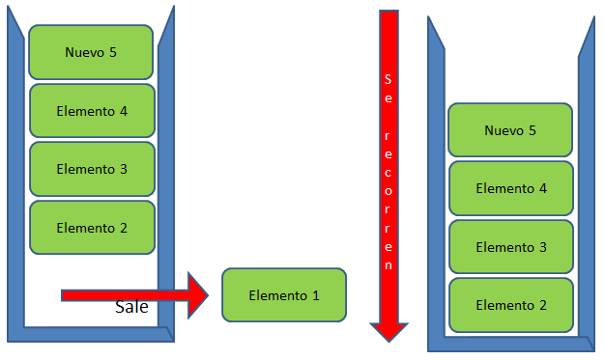
¿Que significa FIFO?
First Input First Output
La traducción seria: primero en entrar primero en salir.
Refleja muy bien lo que es el funcionamientos de una cola ya que funciona de esa manera, el primer dato en entrar es el primero en salir, tomemos en cuenta un ejemplo de una fila, el primero en llegar es el primero en ser atendido y el primero en irse, asi es el funcionamiento de una cola

Slide 5
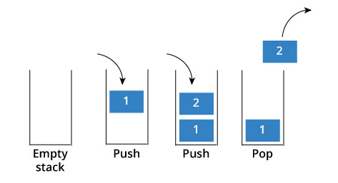
¿Muestra la diferencia entre LIFO y FIFO?
PILA
La diferencia las grande es:
FIRST INPUT FIRST OUTPUT
LAST INPUT FIRST OUTPUT
La traducción de FIFO es: primero en entrar primero en salir, lo que refleja el funcionamiento de una cola, mientras que LIFO traducido es: ultimo en entrar primero en salir, lo cual refleja el funcionamiento de una pila.
Cola

Slide 6
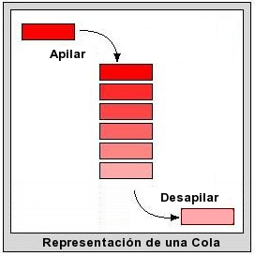
¿Qué es una COLA?
La cola se gestiona mediante el principio conocido como "FIFO" (First In, First Out), lo que significa que el primer elemento en ser agregado a la cola será el primero en ser eliminado. A menudo, se denomina al elemento agregado primero como el "frente" de la cola y al elemento agregado más recientemente como el "final" o "cola" de la misma.
La operación principal en una cola es la inserción de elementos, que se realiza en el extremo final de la cola y se conoce como "enqueue". Asimismo, la eliminación de elementos se realiza en el extremo frontal y se conoce como "dequeue". Esto garantiza que los elementos se procesen en el orden en que fueron agregados.

Slide 7
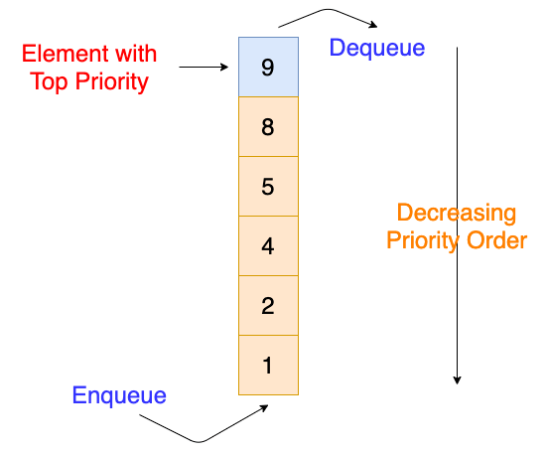
¿Qué es Tope en una pila?
En Java, Queue es una interfaz que representa una cola en el lenguaje de programación. La interfaz Queue se encuentra en el paquete java.util y define los métodos comunes para trabajar con colas.
Una Queue en Java es similar a una cola en estructura de datos, siguiendo el principio FIFO (First In, First Out). Esto significa que los elementos se insertan al final de la cola y se eliminan desde el frente de la misma.
La interfaz Queue en Java proporciona métodos como add() o offer() para agregar elementos a la cola, remove() o poll() para eliminar y devolver el elemento frontal, y peek() para obtener el elemento frontal sin eliminarlo.

Slide 8
¿Qué es INI o REAR en una COLA?
"INI" hace referencia al extremo trasero o de la cola, es decir, al punto de entrada donde se agregan nuevos elementos. Es el lugar por donde se realiza la operación de "enqueue" o inserción de elementos en la cola.

Slide 9
¿Qué es INI o REAR en una COLA?
"FRONT": Se refire al extremo inicial de la cola, similar a "INI". Representaría el punto de entrada de la cola donde se agregan nuevos elementos.

Slide 10
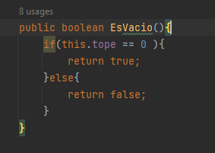
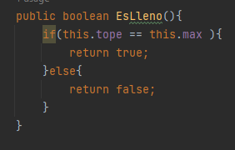
¿Aque se refieren los métodos es_vacio(), es_lleno(), en una pila?
Son métodos de tipo booleano, y retornan valores de tipo booleano.
El método esvacio(), utiliza un if que pregunta a la cola si hay valores o no, el método eslleno(), utiliza un if que pregunta a la pila si esta llena, y si esta llena aunque se ingresen mas datos, simplemente desapareceran.

Slide 11
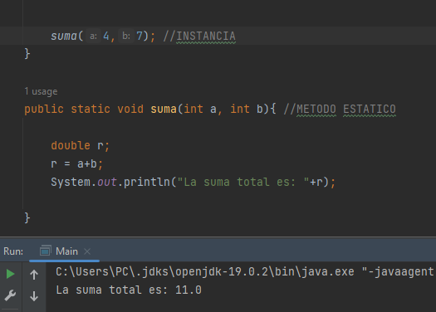
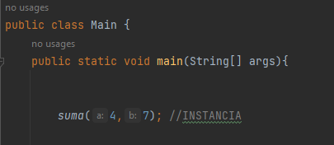
¿Qué son los métodos estáticos en java?
Un método estático, es muy diferente al método estatico Main, en este método no podemos correr código, solamente podemos desarrollar la lógica o el procedimiento que realizara.
En cambio el método estatico Main puedes correr código, entonces ¿para que sirven los métodos estáticos no main si no peuden correr codigo?
Si que pueden correr código cuando se les instancia en el método Main, véamoslo como una clase con menos complejidad que realizara un procedimiento según nuestros requerimientos.

Slide 12
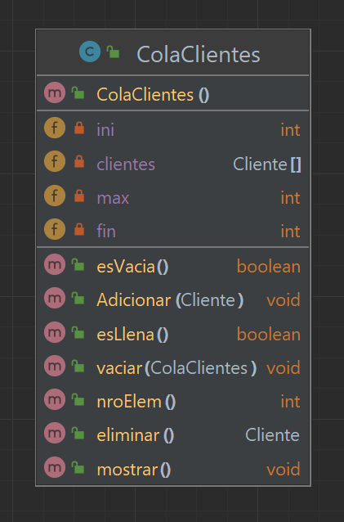
A través de un gráfico, muestre los métodos mínimos que debería de tener una COLA
Los métodos mínimos que debe tener una cola se ve en el siguiente grafico, como podemos son 7, aun pueden existir mas métodos que ayuden a nuestra necesidad, pero estos son los principales que nos ayudaran a hacer el uso de una pila en Java.

Slide 13
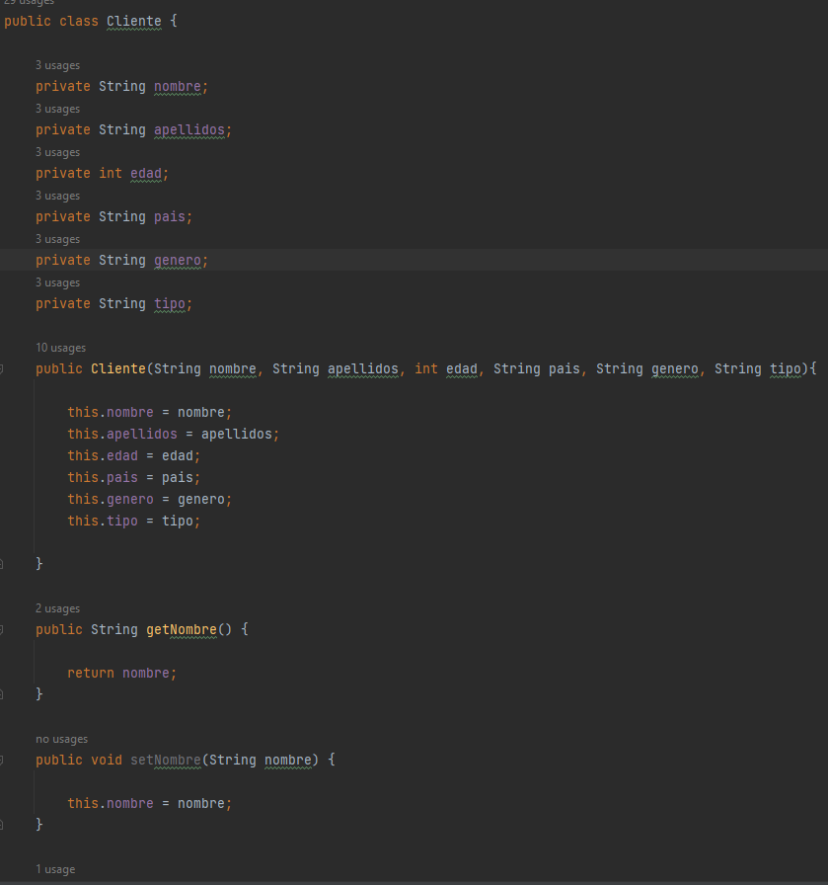
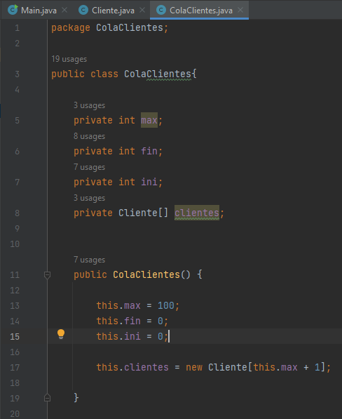
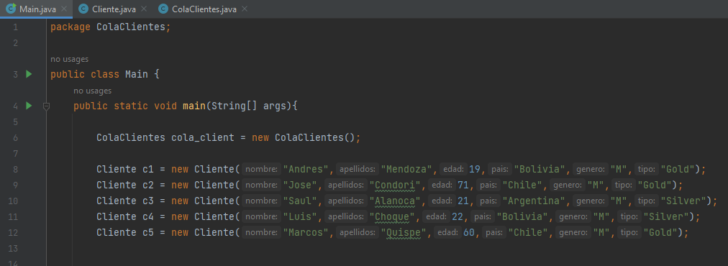
Clase
Cola
EJERCICIO N· 11
○ Crear la clase Cliente
○ Crear la clase ColaDeClientes
○ Crear la clase Main
Met. estatico

Slide 14
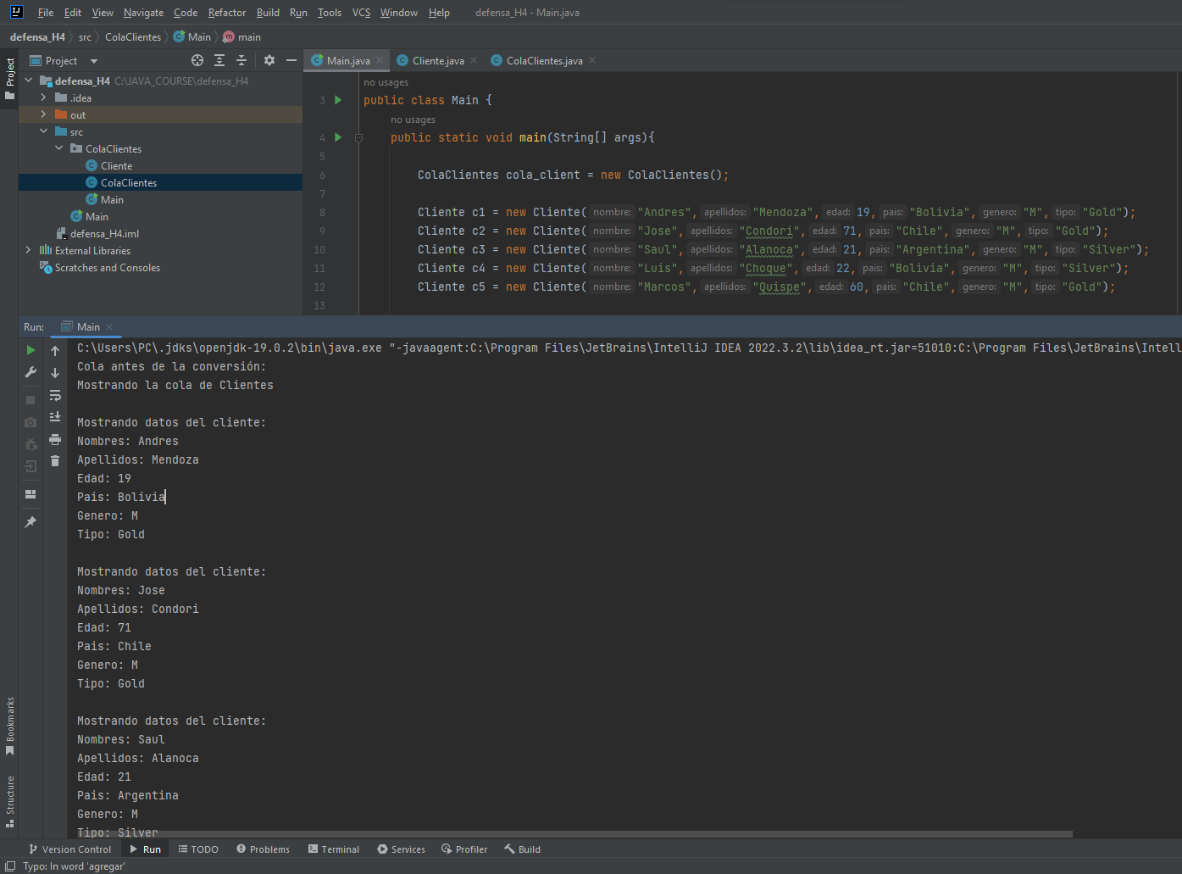
EJERCICIO N· 12
○ Crear una cola con 5 clientes.
■ En la clase MAIN deberán estar los 5 clientes.
■ Mostrar todos los datos de la cola de clientes

Slide 15
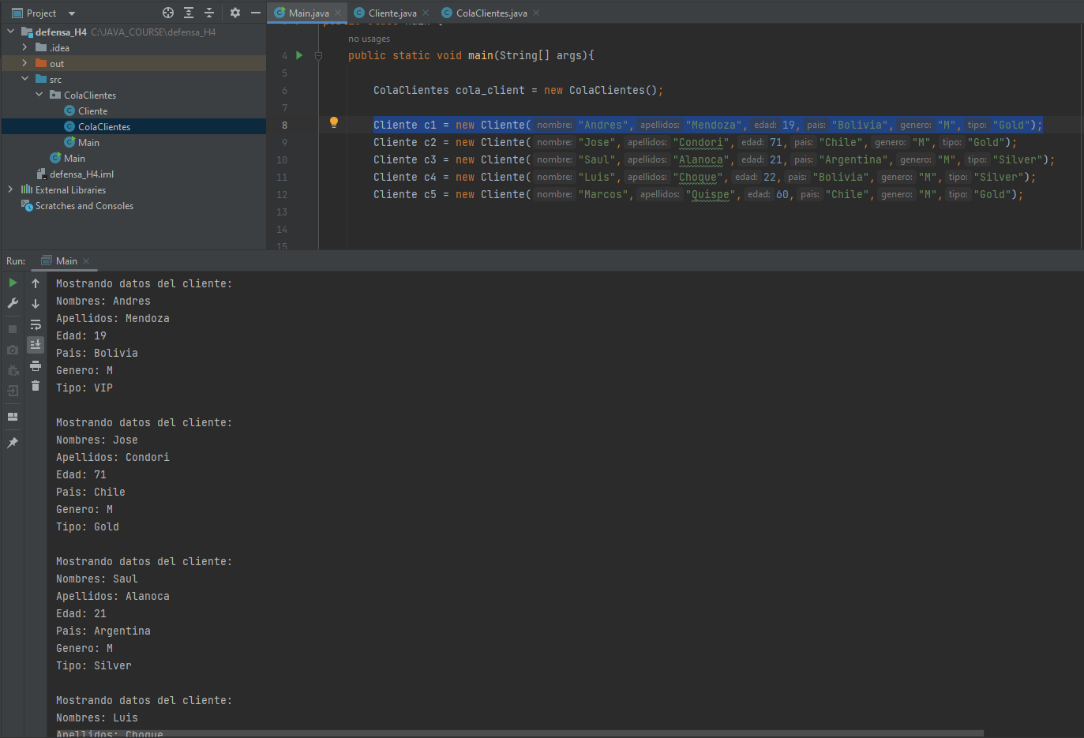
EJERCICIO N· 13
○ En el mes de diciembre a todos los clientes de Bolivia se les dará una promoción en cuanto a precios en viajes a nivel nacional. ■ A todos los clientes que sean de nacionalidad boliviana y además el tipo de cliente GOLD, convertir a estos clientes en VIP
■ Es decir si es de Bolivia y es GOLD deberá ser ahora un cliente VIP ○ El método estático dentro de la clase MAIN recibe 3 atributos ■ La cola de clientes ■ El tipo de cliente ■ La nacionalidad del cliente.

Slide 16
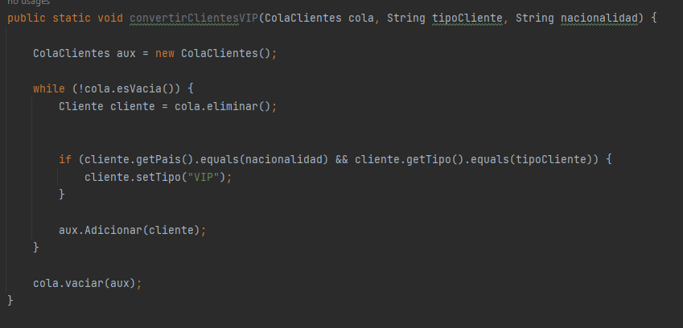
EJERCICIO N· 13
○ En el mes de diciembre a todos los clientes de Bolivia se les dará una promoción en cuanto a precios en viajes a nivel nacional. ■ A todos los clientes que sean de nacionalidad boliviana y además el tipo de cliente GOLD, convertir a estos clientes en VIP
■ Es decir si es de Bolivia y es GOLD deberá ser ahora un cliente VIP ○ El método estático dentro de la clase MAIN recibe 3 atributos ■ La cola de clientes ■ El tipo de cliente ■ La nacionalidad del cliente.

Slide 17
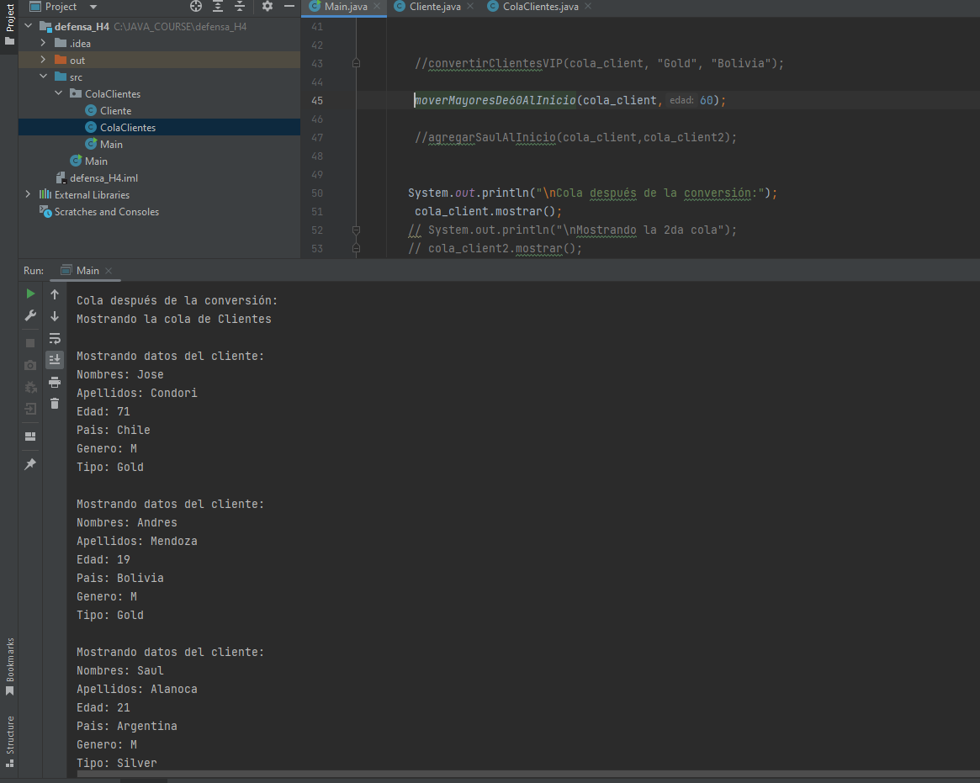
EJERCICIO N· 14
○ Mover al inicio todos los clientes mayores a 60 años.
■ Es decir si el cliente es mayor a 60 deberá de moverlo al inicio de la cola. ○ El método recibe 2 parámetros
■ La Cola de Clientes
■ El valor(int) de la edad.

Slide 18
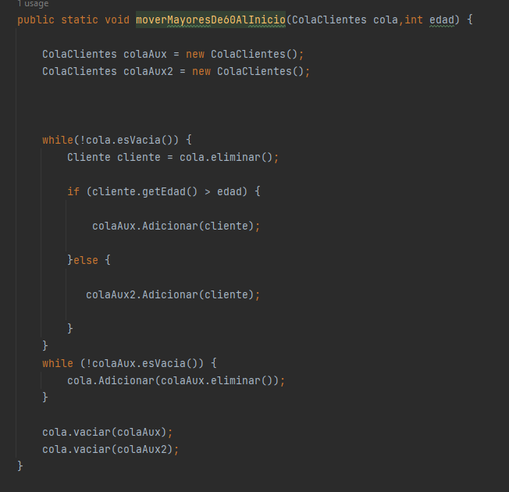
EJERCICIO N· 14
○ Mover al inicio todos los clientes mayores a 60 años.
■ Es decir si el cliente es mayor a 60 deberá de moverlo al inicio de la cola. ○ El método recibe 2 parámetros
■ La Cola de Clientes
■ El valor(int) de la edad.

Slide 19
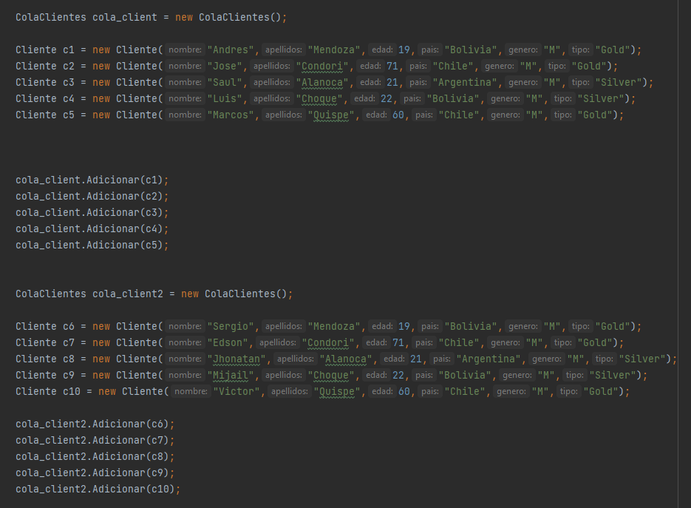
EJERCICIO N· 15
Por razones de promociones de vuelo, es necesario cambiar de vuelo a ciertos clientes.
■ Crear 2 colas con 5 clientes. ■ Todos los clientes cuyo nombre sea Saul deberán ser agregados a la cola B al inicio.

Slide 20
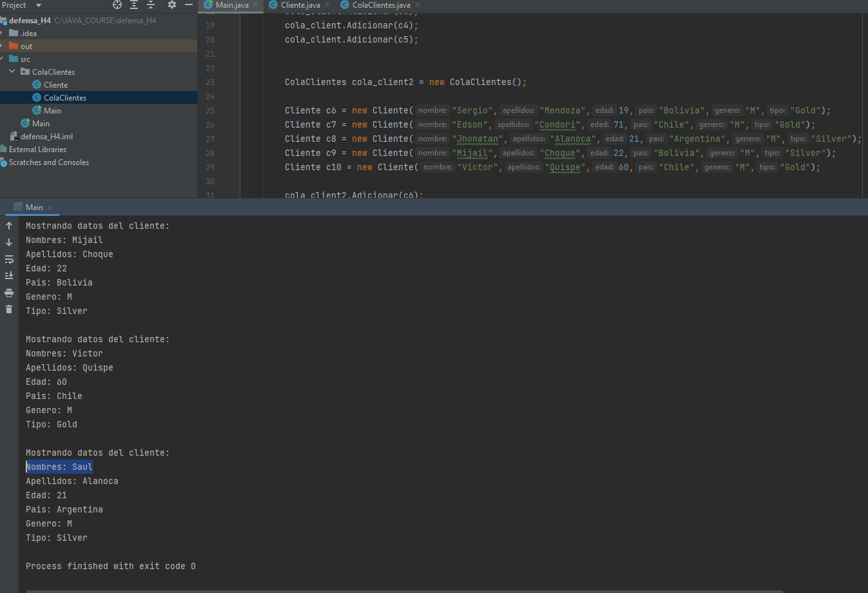
EJERCICIO N· 15
Por razones de promociones de vuelo, es necesario cambiar de vuelo a ciertos clientes.
■ Crear 2 colas con 5 clientes. ■ Todos los clientes cuyo nombre sea Saul deberán ser agregados a la cola B al inicio.

Slide 21
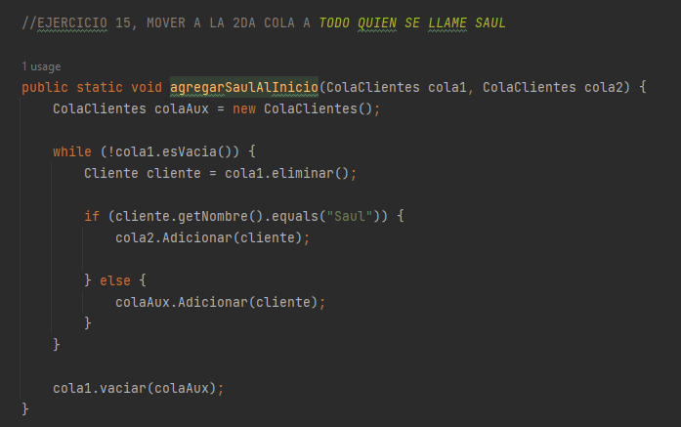
EJERCICIO N· 15
Por razones de promociones de vuelo, es necesario cambiar de vuelo a ciertos clientes.
■ Crear 2 colas con 5 clientes. ■ Todos los clientes cuyo nombre sea Saul deberán ser agregados a la cola B al inicio.
https://github.com/SergioAndresMendozaAlvarado/ESTRUCUTRA-DE-DATOS/blob/main/Hito%204/LAB1/Practica_Final_H4/CODIGO/main.java

Slide 22
Gracias

